Slide 1
به نام خداوند جان و خرد

Slide 2
شیوه های استناد در مدارک علمی و سرقت علمی
دکتر سر رشته داری
میلاد سوری
پاییز 1392

Slide 3
معانی استناد
استناد به معنای مدرک و ملاک قرار دادن چیزی و آن را پشتوانه عمل یا گفته خود قرار دادن است. (فرهنگ بزرگ سخن، انوری)
ذکر مطلبی به عنوان دلیل، مثال یا به منظور حمایت آن چه بیان شده است. (واژه نامه آکسفورد)
اشاره به سخن یا سند پیشین. (حری، 1362)
ارجاعات یک نویسنده به آثار پیشین مرتبط با موضوع نوشته اش. (دایره المعارف کنت)
آیه، حدیث یا سخنی و مانند آن را سند قرار دادن و بدان تمسک جستن. (فرهنگ معین)
...

Slide 4
استناد در سیر تاریخ
روایت شعر شعرا جزء نخستین حرکات برای رسمیت بخشیدن به استناد بوده است.
پس از ظهور اسلام، شاخه جدیدی از علم به نام علم الحدیث در قرن اول هجری شکل گرفت.
در این علم، امر استناد یا اسناد به دلیل نقش حساسی که در انعکاس احادیث و سخن معصومین داشت از اهمیت خاصی برخوردار بود.
در علم الحدیث، استناد هر حدیث به زنجیره ناقلان (سلسله سند) عنصر اساسی تشخیص صحت و اعتبار احادیث شمرده میشد (حری، 1362).
از قرن سوم، به دلیل گسترش دانش و اخص گرایی، ضرورت ذکر نام اساتید کمرنگ تر شد و به جای آن نویسندگان، فهرست مراجعی را که از آن ها در تألیف اثر خود استفاده کرده بودند، به کتاب افزودند .

Slide 5
استناد در سیر تاریخ
ارجاعات به آثار پیشین از حدود 1850 م. در مجلات علمی ظاهر شده است.اما شواهد نشان می دهد که پیشینیان به ضرورت درج استنادها واقف بوده اند، به عنوان مثال:
هرودت به بیتی از اودیسه هومر استناد کرده است،
پلینی (23- 79 م.) در مجموعه تاریخ طبیعی خود، منابعی را که برای نوشتن کتاب خود از آن ها استفاده کرده است، نام برده است.

Slide 6
نیاز به استناد
گارفیلد در طی یک دوره ده ساله در دهه 1960 آزمون معروف به آزمون گارفیلد را بر روی دانشجویان خود انجام داد.
وی مقاله ای از خود را که فاقد هر گونه استنادی بود به دانشجویان خود می داد و از آن ها می خواست که در هر قسمت از مقاله که لازم می دانند، جای یک رفرنس جا افتاده را مشخص کنند.
تعداد این استنادهای پیشنهادی بین 15 تا 74 بود که میانگین آن ها رقم 45 بود. این رقم به تعداد واقعی رفرنس های مقاله (41) بسیار نزدیک بود.
نتیجه: هرگز گمان نبرید که دیگران نمی فهمند که شما رفرنسی را حذف کرده اید یا بدان استناد نداده اید!!!

Slide 7
دلایل استناد
ارائه زمینه های مطالعاتی
اصلاح اثر دیگران
نقد آثار پیشین
اثبات ادعا
آگاه سازی محققان از آثار در دست انتشار
هدایت مخاطبان به آثاری که نمایه نشده اند یا به شکلی مطلوب منتشر نشده اند
منازعه با ادعای دیگران
تجلیل از پیشکسوتان
اعتباربخشی به آثار مرتبط (تجلیل از همکاران)

Slide 8
کاربردهای استناد
پیگیری خط سیر و تحول یک اندیشه در طول زمان
رعایت حق مالکیت معنوی پدیدآورندگان
تمیز یافته های حاصل از اندیشه های محقق و اطلاعات وام گرفته از آثار دیگران
هدایت مخاطب به سرچشمه اصلی اطلاعات
تحلیل استنادی و نمایه استنادی
....

Slide 9
آسیب شناسی استناد
خطاهای محتوایی
خطاهای ظاهری

Slide 10
خطاهای محتوایی
ذکر نکردن منبع به قصد سرقت ادبی
ذکر نکردن منبع واسط و استناد به منبع اصلی بدون مراجعه به آن (حذف حلقه واسط استناد)
انتقال اشتباهات استنادی موجود در منابع واسط به زنجیره های بعدی استناد به دلیل عدم مراجعه به منبع اصلی
استناد به منبعی بدون مراجعه به آن و حتی در مواردی بدون وجود خارجی ( به ویژه در مورد منابع به زبان خارجی)
جعل داده ها و اطلاعات یک سند
نادیده گرفتن و پنهان کردن اطلاعات یک سند
عدم اشراف به موضع مورد استناد
عدم تسلط کافی به متن مورد استناد از نظر لفظی یا محتوایی
عدم تشخیص جایگاه صحیح استناد

Slide 11
خطاهای ظاهری
خواسته یا ناخواسته در اطلاعات کتابشناختی سند یا در متن یا فهرست مآخذ و پانویس ها رخ می دهند. مانند:
خطاهای مربوط به استناد در متن (مربوط به جایگاه استناد یا شماره استناد)
خطاهای مربوط به سطوح توصیف که شامل حذف عمدی یا سهوی یک یا چند سطح توصیف مانند عنوان، نام نویسنده و ... می شود.
خطاهای مربوط به علائم سجاوندی هر فیلد و منطقه.
خطاهای مربوط به ترتیب حضور منابع در فهرست مآخذ.

Slide 12
تنظیم منابع و مآخذ (شیوه های استناد(

Slide 13
شیوه های استناد
ضروری است که استناد ها در یک مطلب علمی به شیوه‏ای منظم و استاندارد که شیوه‏ی استناد (Citation Style)نامیده می‏شود، مرتب گردند.
شیوه‏های استناد رویکردهای استانداردی برای ارجاع به منابعی هستند که مولف در تدوین اثر خود از انها بهره گرفته است.این شیوه‏ها راهکارهایی برای استناد به منابع در داخل متن و همین طور فهرست منابع در خارج از متن ارائه میدهند.
در واقع شیوه های استناد قوانینی برای حروف چینی، املا، استفاده از حروف کوچک و بزرگ، علامت گذاری و.... مواردی از این دست می‏باشند.

Slide 14
شيوه هاي رفرنس نويسي
ونكوور
هاروارد
شيكاگو
APA (انجمن روانشناسي امریکا)
ASME (انجمن مهندسان مکانیک امریکا)
شيوه هاي خاص مجامع، نشریات و مؤسسات علمي مختلف
هر موسسه یا نشریه ای شیوه های مورد قبول خود را به نویسندگان اعلام میکند.

Slide 15
انواع استناد
برون متنی (شمارشی): سند مورد ارجاع در جایی خارج از متن (پایین صفحه، پایان فصل یا انتهای متن) درج می شود. رفرنس ها به صورت نماد عددی در متن می آیند. مانند شیوه ی ونکوور و ASME
درون متنی (نام- سال): مشخصات کوتاهی از رفرنس در داخل پرانتز در متن ارائه می شود که اغلب شامل نام نویسنده و تاریخ و مواردی شماره صفحه است. مانند شیوه ی هاروارد.
شیوه ونکوور در زمینه علوم پزشکی، شیکاگو در زمینه ادبیات،تاریخ و هنر و شیوه ی APA در زمینه علوم اجتماعی بیشترین کاربرد را دارند.

Slide 16
برای مثال ساختار روش ASME به شکل زیر است:
برای ارجاع به یک کتاب با یک نویسنده :
[Citation number] Author’s Name, year, Title of Book, Publisher, Location.
[For chapters in a book, add chapter number (if any) at the end of the citation following the abbreviation, “Chap.”]
[1] Dahl, G., 1996, Practical Holography, 2nd ed., Prentice Hall, New York, NY, Chap. 6.

Slide 17
مثالی دیگر از روش ASME برای ارجاع به یک مقاله:
[Citation Number] Author(s), year, “Article Title,” Journal Title, vol. n. (issue n.), pp.
[1] McBride, B.J. and Suttrop, F., 1998, “Engine Control and Low-NOx Combustion for Hydrogen Fuelled Aircraft Gas Turbines,” Int. J. Hydrogen Energy, 23(8), pp.695-704.

Slide 18
APA:
Rochester, M., & Nicholson, F. (1998). Management changes facing librarianship in Australia. Library Management, 19(5), 333–338.
Vancouver:
1. Rochester M, Nicholson F. Management changes facing librarianship in Australia. Library Management. 1998;19(5):333-8.
Chicago:
Rochester, Maxine, and Fay Nicholson.
"Management Changes Facing Librarianship in Australia." Library Management 19, no. 5 (1998): 333–38.

Slide 19
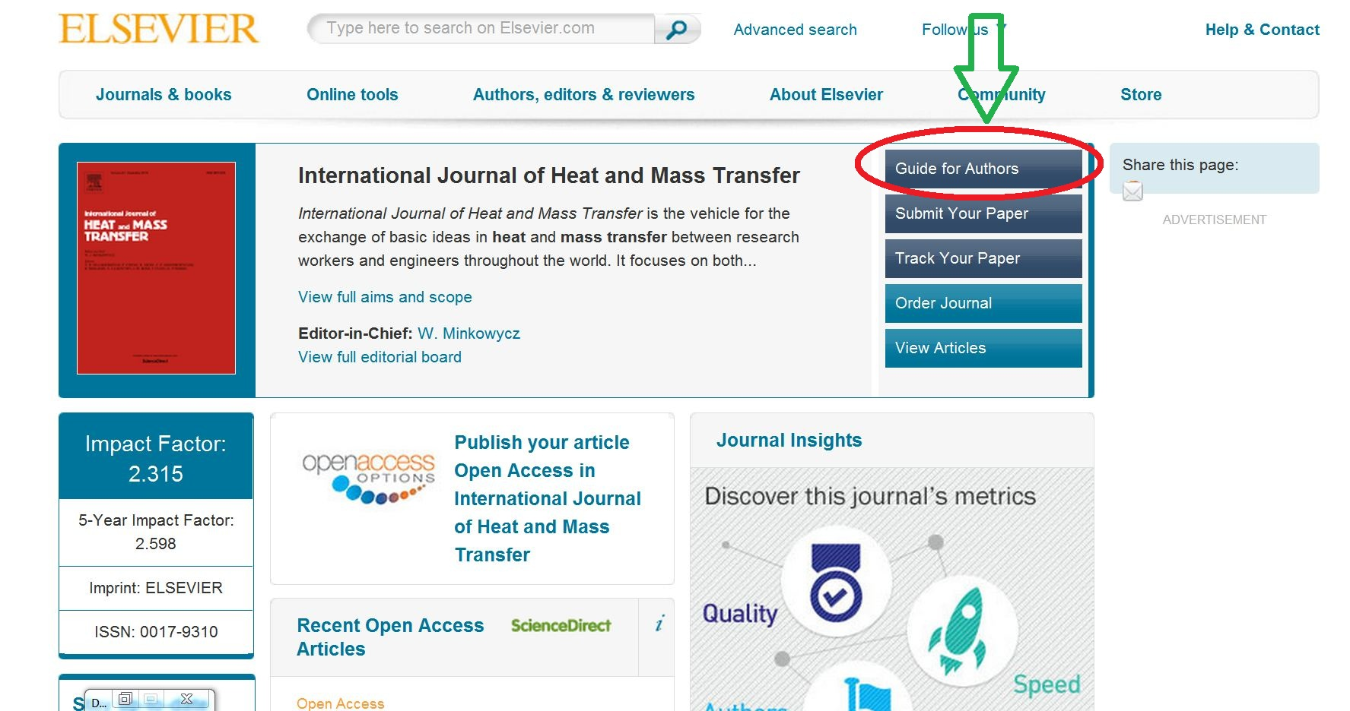

Slide 20
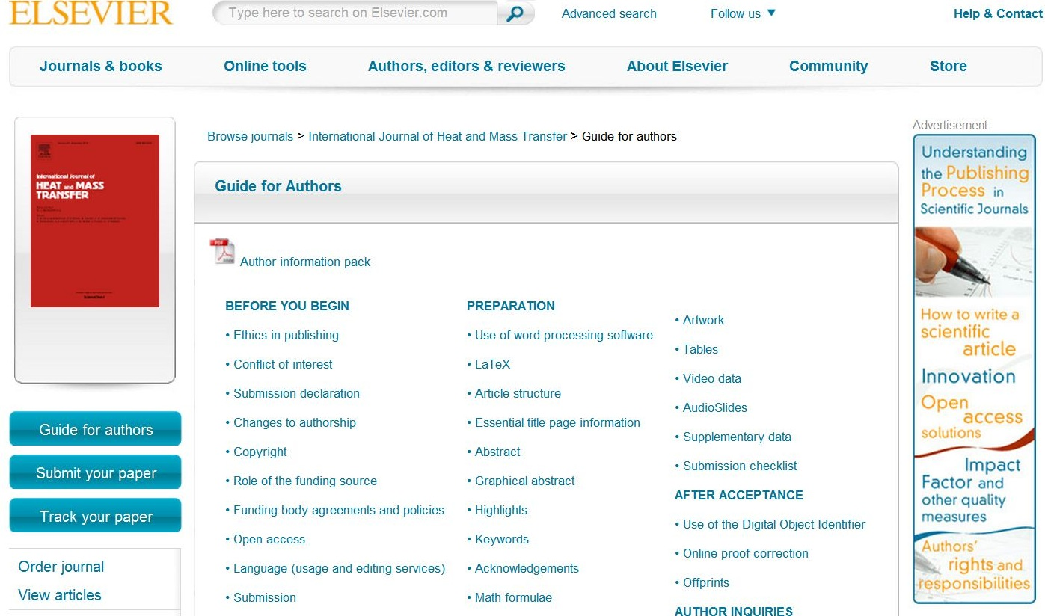

Slide 21
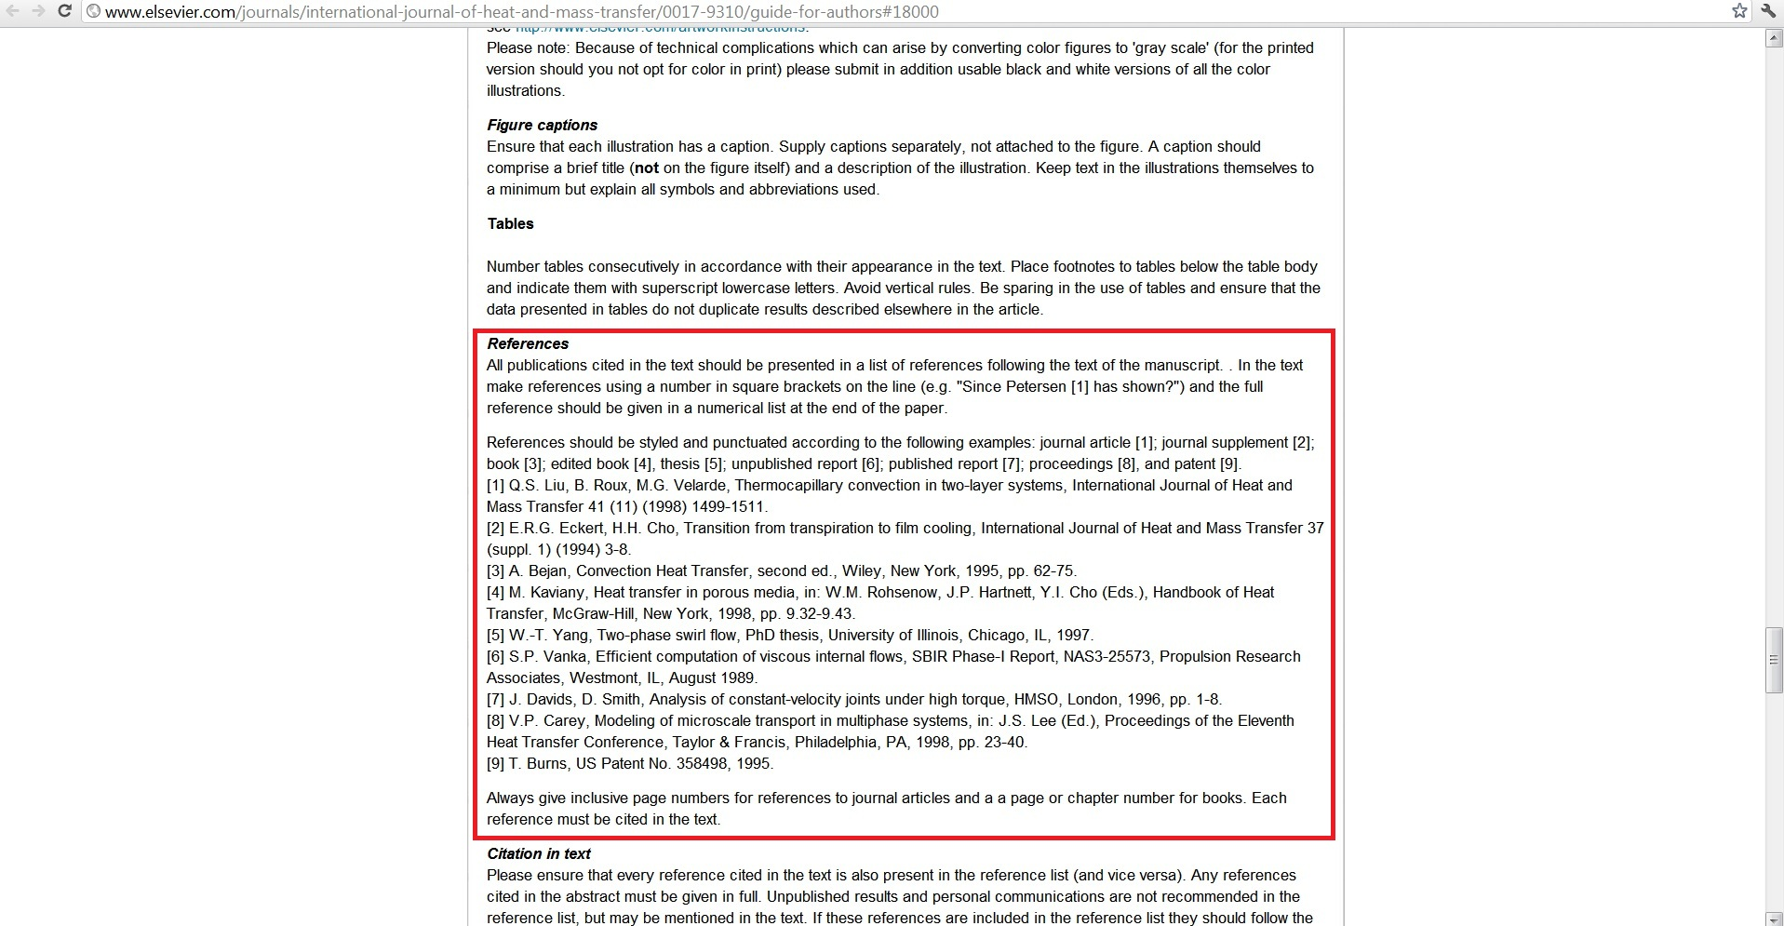

Slide 22
سرقت علمی یا انتحال

Slide 23
سرقت علمی
انتحال(plagiarism) در لغت به معنای به خود منصوب کردن است.
واژه نامه وبستر در تعریف این کلمه مینویسد:
دزدیدن ایده ها یا کلمات دیگری به نام خود
استفاده از منابع اطلاعاتی بدون استناد به آن
ارائه ی اثری موجود به عنوان اندیشه و اثری جدید
اگر شخصی مقاله یا کتابی را منتشر کرده و در ان از نوشته های دیگران به شکل مستقیم و غیر مستقیم استفاده کرده باشد و از اشاره به منابع نوشتار خود به شکل دقیق بپرهیزد یا در این کار کوتاهی نماید و چنان وانمود کند که این نتایج محصول کار خود فرد است، این شخص مرتکب انتحال، سرقت علمی ، دزدی ادبی یا به تعبیر بعضی از اساتید دزدی بی ادبانه شده است.

Slide 24
سرقت علمی
در تحقق انتحال لازم نیست شخص حتما قصد سرقت داشته باشد.کافی است کمی در نحوه‏ی ارجاع دهی خود کوتاهی کند تا متهم به انتحال شود.
دلایلی که از نظر برگمن، محققان، مخصوصا دانشجویان دست به انتحال میزنند به شرح زیر است:
کمبود وقت و ترس از دست دادن نمره.
کمبود دانش در مورد تلخیص و ارجاع درست
بی اعتنایی به بعد اخلاقی انتحال و نادرستی آن

Slide 25
خود سرقتی
همانطور که گفته شد اگر اثری موجود باشد و دوباره به عنوان اندیشه‏ای جدید ارائه شود انتحال رخ داده حتی اگر صاحب اثر خود فرد باشد که به آن خود سرقتی می گویند.
برای مرتکب نشدن به این عمل باید به وجود چنین اثری اذعان کرد.

Slide 26
مراجع
حری;عباس و شاهبداغی ،اعظم(1385).شیوه های استناد در نگارش های علمی;رهنمود های بین المللی،انتشارات دانشگاه تهران.تهران
منصوریان;یزدان.سرقت علمی وروش های پیشگیری از ان.دانشگاه تربیت معلم
اسلامی;سید حسن.سرقت علمی در سطح دانشگاهی.دانشگاه ادیان و مذاهب
Refworks.com
ASME.org
Drmehrdad.com

Slide 27
با تشکر از توجه شما

